Slide 1

시각장애인을 위한
딥러닝 기반
상품인식 디바이스
이희원(18018071)
석민경(19018048)
최나영(19018091)

Slide 2
목차
-작품 목적 및 필요성
-작품 특징 및 독창성
-작품 설계도
-데모 환경
-작품 실행 화면
-기대효과

Slide 3
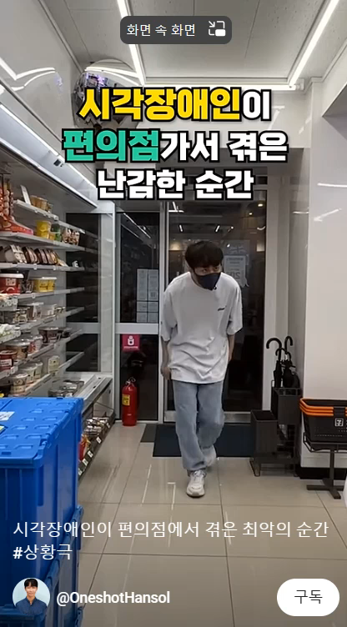
작품 목적 및 필요성

Slide 4
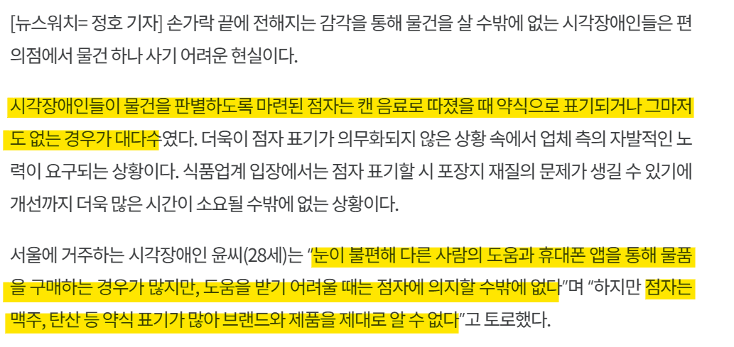
작품 목적 및 필요성
https://www.newswatch.kr/news/articleView.html?idxno=60402

Slide 5
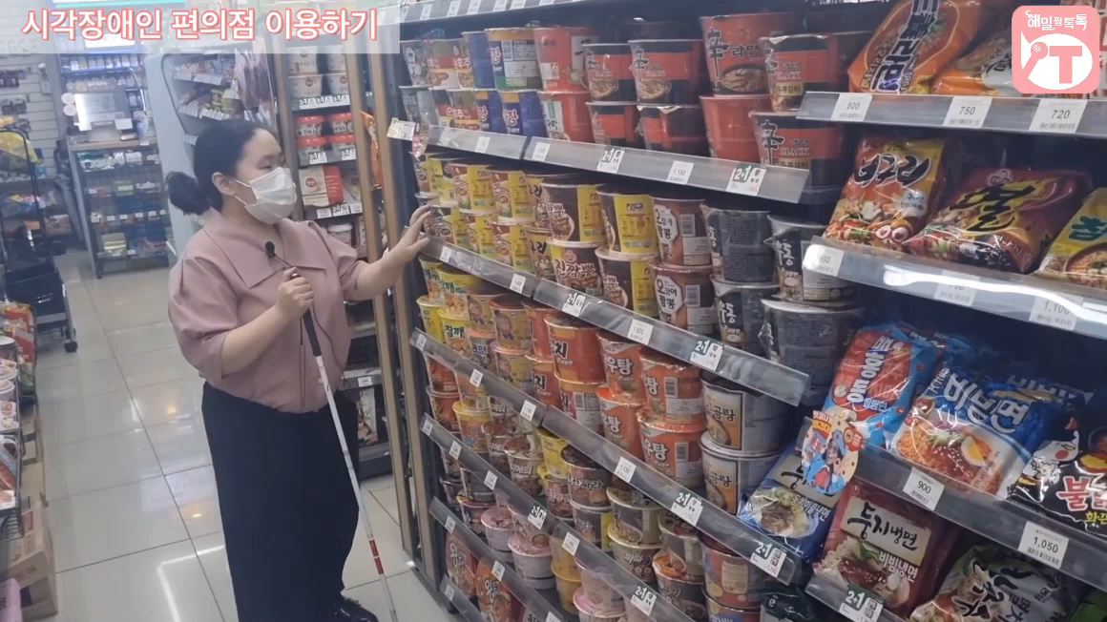
작품 목적 및 필요성
타요네츠 스파이시 매운맛 영칠 천오백삼십삼

Slide 6
작품 목적 및 필요성
점자
-> 과자와 라면은 점자 도입이 어려움, 음료는 약식 표기
기존에 있는 시각장애인 도움 음성 안내 어플
-> 글자 기반 인식으로 정확한 상품 인식 불가, 불필요한 정보까지 제공
다른 이에게 도움 요청
-> 활동 지원사의 제한적인 시간, 무인 매점의 증가

Slide 7
작품 특징 및 독창성
 | 기존 상품 인식 어플 | 딥러닝 기반 상품 인식 디바이스
상품이 잘린 사진에서 상품 인식이 가능한가? | 거의 불가능 (글자의 잘림 여부에 따라 다름) | 가능
어느 구역(코너)인지 인식이 가능한가? | 불가능 | 가능
시스템에 대한 학습 용이성이 좋은가? | 학습 시간이 오래 걸림 | 원터치로 빠른 학습 가능

Slide 8
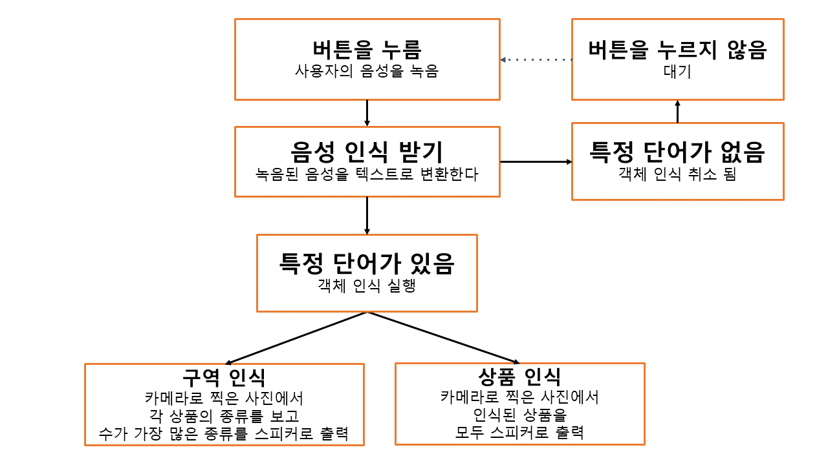
작품 설계도
특정 단어
구역 인식: ‘구역’, ‘어디’, ‘코너’, ‘위치’
상품 인식: ‘상품’, ‘뭐’, ‘제품’

Slide 9
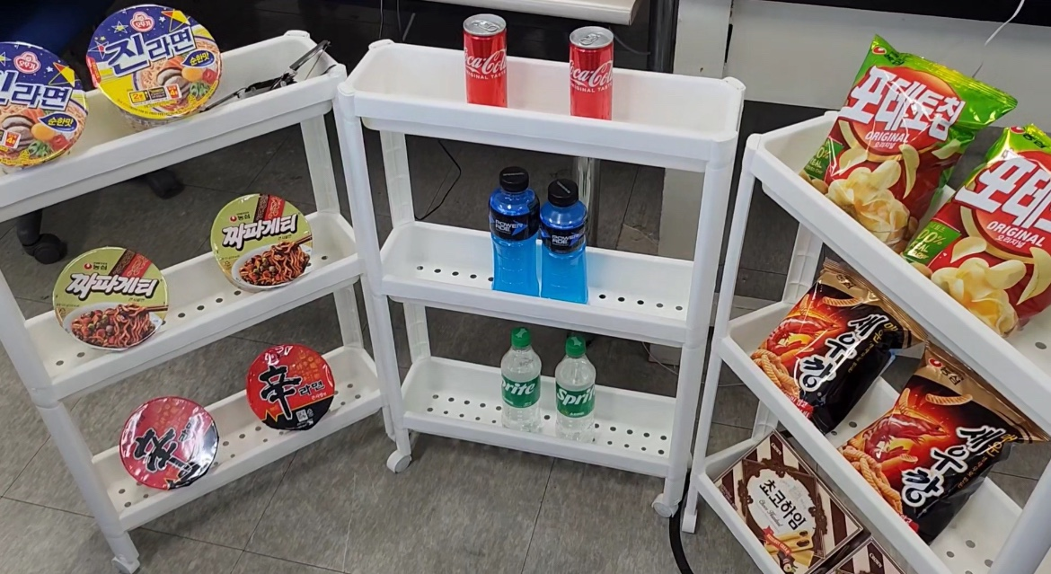
데모환경
3단 진열대를 사용하여 편의점 가판대처럼 연출
라면 구역, 음료 구역, 과자 구역 총 세 구역
한 진열대를 한 구역이라고 세팅

Slide 10
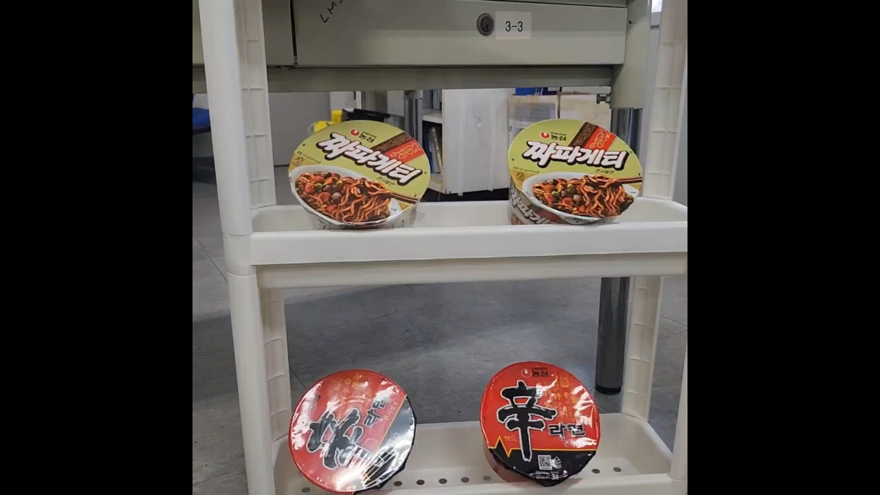
작품 실행 화면

Slide 11
기대효과
점자나 다른 이의 도움 없이 상품 구매 가능
온전하지 못한 상품 사진 인식 가능
원터치 방식으로 인한 손쉬운 사용 가능

